Slide 1
ΒΙΒΛΙΚΗ ΙΣΤΟΡΙΑ ΑΠΟ ΑΒΡΑΑΜ ΕΩΣ ΑΙΧΜΑΛΩΣΙΑ ΒΑΒΥΛΩΝΟΣ
ΘΕΟΛΟΓΙΚΗ ΣΧΟΛΗ ΠΑΝΕΠΙΣΤΗΜΙΟΥ ΑΘΗΝΩΝ
Δευτέρα, 23 Μαρτίου 2015
Ἀρχιμ. Ἰακώβου Κανάκη, MSc Θεολογίας
Πρωτοσυγκέλλου Ι.Μ. Γόρτυνος & Μεγαλοπόλεως

Slide 2
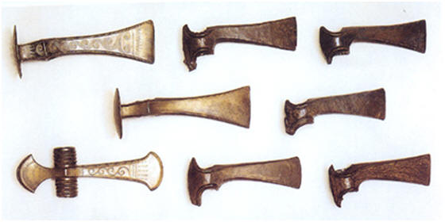
ΕΠΟΧΗ ΤΟΥ ΛΙΘΟΥ & ΤΟΥ ΧΑΛΚΟΥ
600000 - 3200 π.Χ.
3300 -1200 π.Χ.

Slide 3
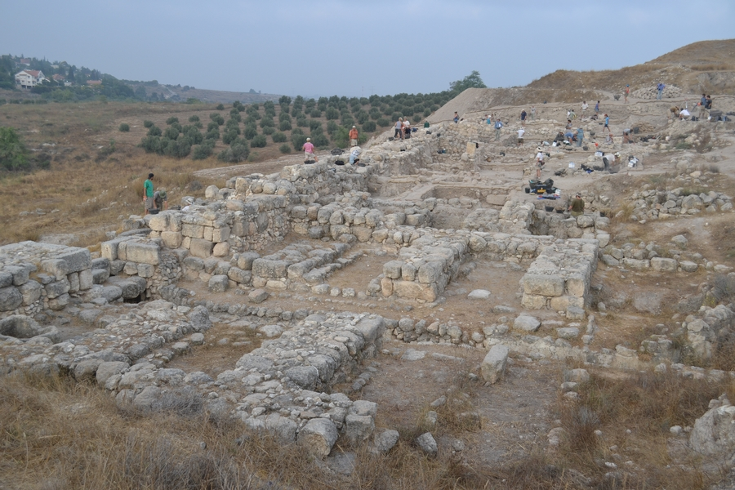
ΕΠΟΧΗ ΤΟΥ ΣΙΔΗΡΟΥ
1200 – 586 π.Χ.
Το τείχος της Μεγγιδώ
Το τείχος της Γκέζερ

Slide 4
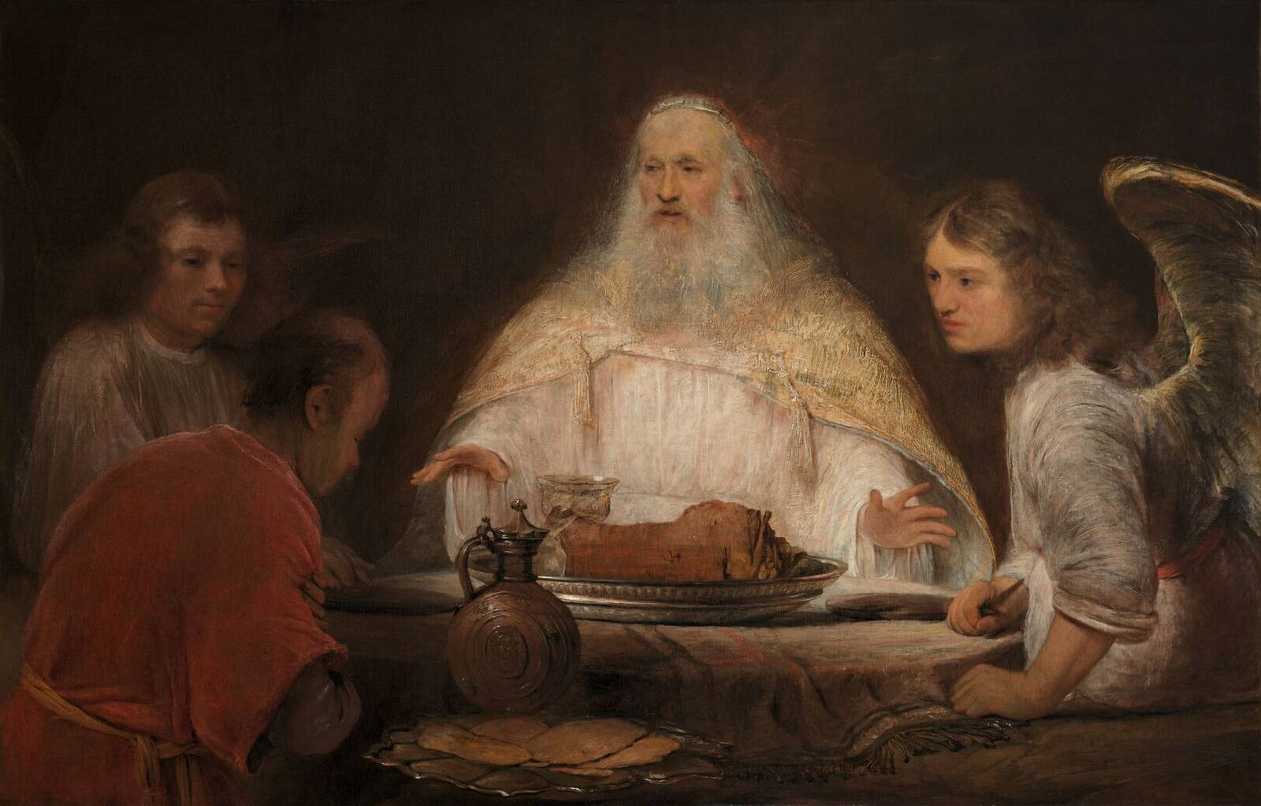
Η πατριαρχική περίοδος (2000-1700 π.Χ.)
Τα πρωταρχικά χαρακτηριστικά τους είναι η περιπλάνηση και οι θεοφάνιες στους ιερούς τόπους της Παλαιστίνης π.χ. Συχέμ (Γεν. 12,6)

Slide 5
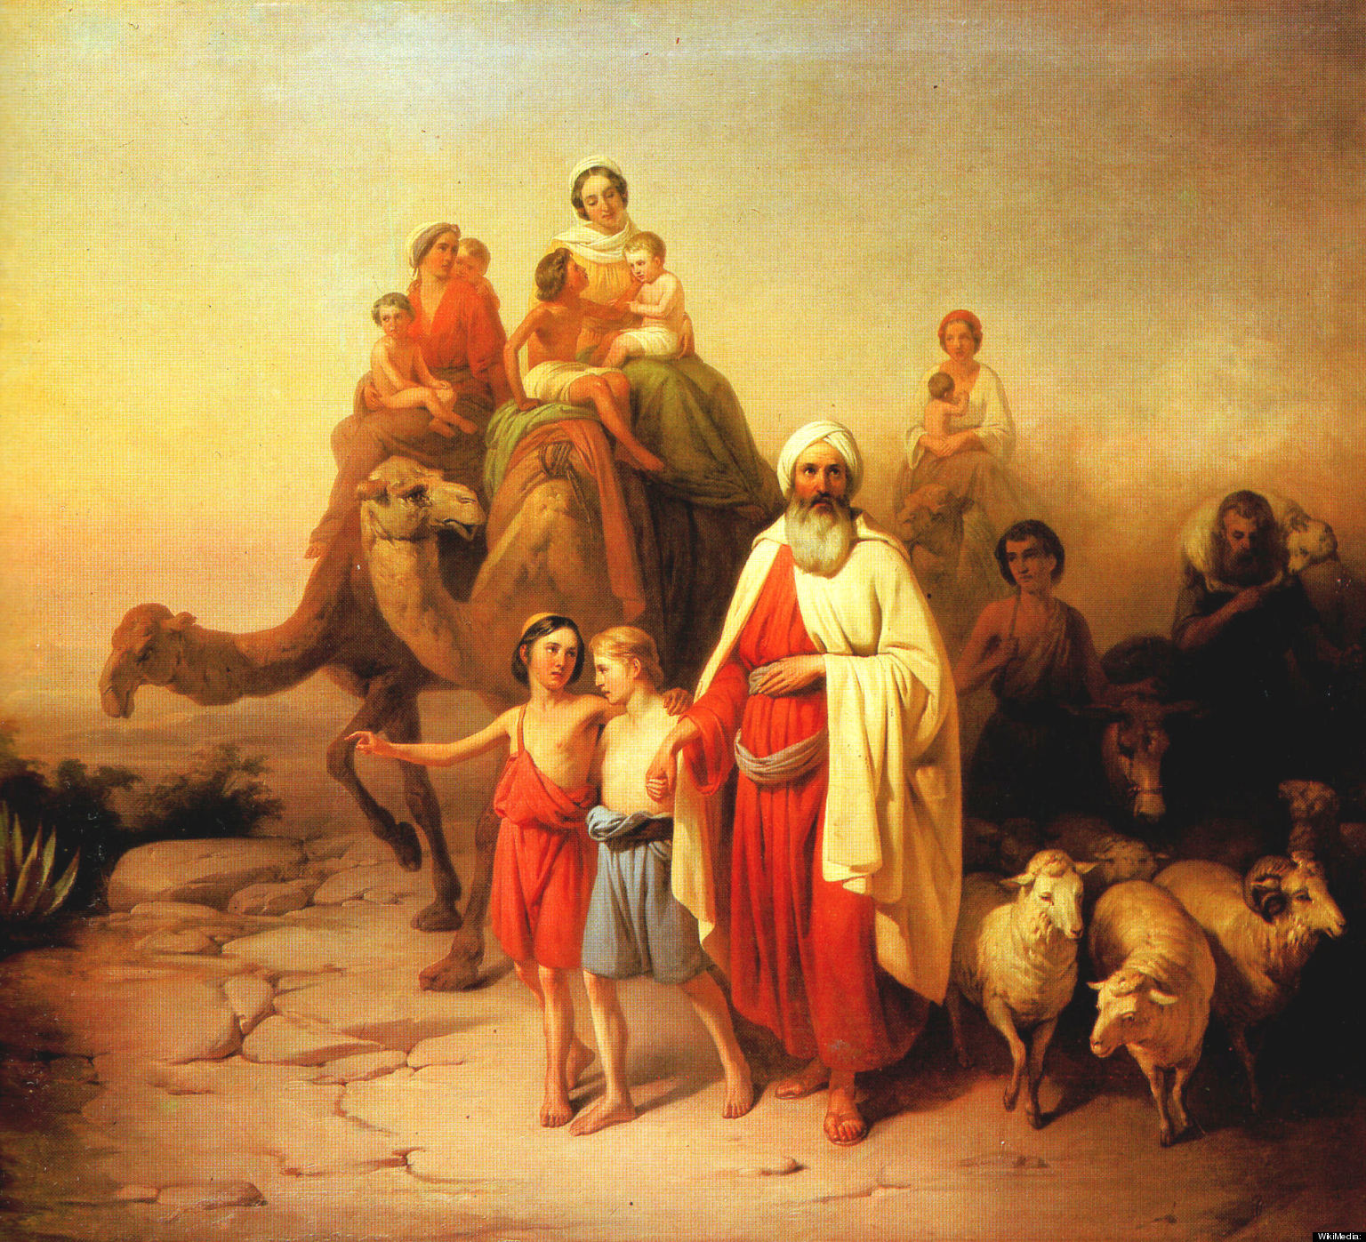
ΑΒΡΑΑΜ
Γεν 17,5: Παρουσιάζεται ως ένας μετανάστης εκ της Μεσοποταμίας. Στην Παλαιστίνη ο Αβραάμ είχε μια μη μόνιμη εγκατάσταση, ζούσε θα λέγαμε ημινομαδικό βίο. Υπάρχει γενικότερο κλίμα μεταναστεύσεων των λαών.
Η κλήση του (Γεν 12,1-3) περιλαμβάνει την υπόσχεση του Θεού για μια γη και έναν λαό.
Κατά το Ιησ. Ν. 24,2 οι πατέρες του Αβραάμ λάτρευαν άλλους Θεούς, η μονοθεΐα άρχισε με τον Αβραάμ. Ο Θεός των Πατριαρχών διακρίνεται σαφώς από τις διάφορες θεότητες των Χαναναίων.
Τέλος τα Εξ. 3,3-15 και 6,2-3 επιμένουν στο ότι ο Γιαχβέ είναι «ο Θεός των Πατέρων», του Αβραάμ, του Ισαάκ και του Ιακώβ.

Slide 6
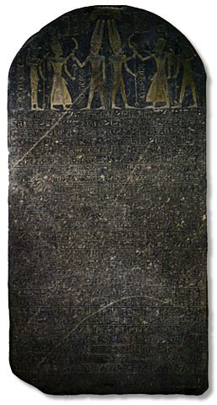
Η Έξοδος από την Αίγυπτο - Μωυσής
Η Έξοδος έγινε κατά το 13^{ο} αιώνα π.Χ. (1250 π.Χ.)
συμπέρασμα υποστηριζόμενο από τη στήλη του Ραμσή
του Merneptah, η οποία μνημονεύει
ένα υπάρχοντα λαό «Ισραήλ»
στη Χαναάν περί το 1200 π.Χ.

Slide 7
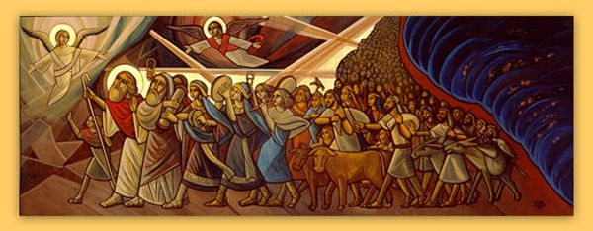
ΜΩΥΣΗΣ
Ο Μωυσής αμφισβητείται ως ιστορικό πρόσωπο (κυρίως ως προς την μυθική γέννησή του).
Ο Κύριος αποκαλύπτεται στο Μωυσή ως «ο Ων», ως «ο Θεός των Πατέρων».

Slide 8
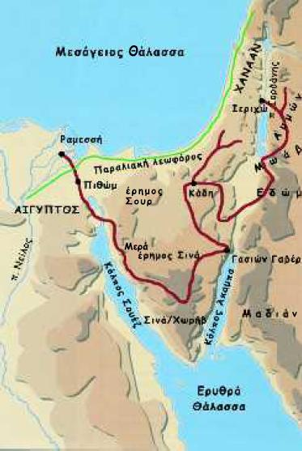
Εγκατάσταση στη γη της επαγγελίας στο τέλος του 13^{ου} αι. π.Χ. υπό την ηγεσία του Ιησού του Ναυή. Εμφανίζεται ως τρόπος ζωής «η αμφικτιονία» που είναι η ελληνική λέξη που χρησιμοποιείται για να περιγράψει μια ομοσπονδία φυλών ενωμένων γύρω από ένα κεντρικό θυσιαστήριο (12 φυλές). Η ενότητα αφορά καθαρά στην φυλετική ομοσπονδία και όχι στην πολιτική. Το κέντρο της λατρείας δεν είναι σταθερό (Συχέμ, Βαιθήλ, Σηλώ κ.α.).
ΓΗ ΧΑΝΑΑΝ

Slide 9
ΚΡΙΤΕΣ (1200-1050 π.Χ.)
Γεδεών, Σαμψών, Δεβώρρα κ.α.
Αρχικά ήταν χαρισματικοί στρατιωτικοί ηγέτες (Κρ. 2,16). Εν συνεχεία, οι δραστηριότητές του ήταν κυρίως δικαστικές παρά στρατιωτικές.

Slide 10
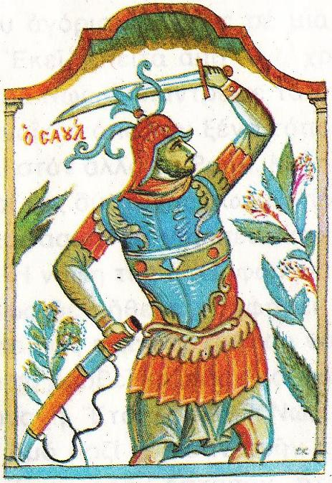
Η ΜΟΝΑΡΧΙΑ ΚΑΙ Η ΕΞΟΡΙΑ (1020 - 539 π.Χ.)
Η εγκαθίδρυση της μοναρχίας από τον Σαούλ ήταν η απάντηση στην απαίτηση του λαού να γίνουν «ως τα άλλα έθνη» (Β. Βασ. 8,20).
Για την κατανόηση των ιστορικών γεγονότων της περιόδου αυτής είναι αναγκαία η γνώση των γειτονικών λαών του Ισραήλ (Χαναναίοι, Φοίνικες κ.τ.λ.).
Η Φιλισταϊκή απειλή ένωσε τις φυλές υπό έναν βασιλέα (μοναρχία).

Slide 11
ΔΑΒΙΔ (1000 - 962 π.Χ.) Η μεγαλύτερη στρατιωτική και πολιτική φυσιογνωμία
Επέκταση του βασιλείου προς τον Βορρά (κόλπος της Άκαμπα και Μεσόγειος – Ευφράτης).
Ιερουσαλήμ ως πρωτεύουσα του κράτους. Ενώ με τη μεταφορά σε αυτήν της Κιβωτού της Διαθήκης δίδεται θρησκευτική σημασία στην πόλη.
Ο Δαβίδ θεωρήθηκε τύπος του Μεσσία

Slide 12
ΣΟΛΟΜΩΝ (961 – 922 π.Χ.)
Ευημερία βασιλείου (εμπόριο, στρατός, κατασκευές κτηρίων…).
Χτίσιμο του Ναού στην Ιερουσαλήμ (955 π.Χ.). Θρησκευτικό κέντρο.
Έντονο το φαινόμενο του θρησκευτικού συγκριτισμού (λατρεία άλλων θεών κτλ.). Αλλοίωση της καθαράς μωσαϊκής θρησκείας.
Ευφυής ενέργεια το σύστημα βαριάς φορολογίας για την αντιμετώπιση των βασιλικών εξόδων.
Εντός μερικών γενεών υπήρξε μια μετάβαση από την φυλετική ένωση – ομοσπονδία (αμφικτιονία) στην «αυτοκρατορία». Η αγροτική και ποιμενική ζωή αντικαθίσταται από την αστική ζωή με ταυτόχρονη αύξηση κοινωνικών ανισοτήτων. Αρνητικό σημείο η θέσπιση καταναγκαστικής εργασίας.

Slide 13
Ισραήλ και Ιούδας (922 – 721 π.Χ.)
Ισραήλ: 10 φυλές με πρωτεύουσα τη Σαμάρεια
Ιούδας: 2 φυλές με πρωτεύουσα την Ιερουσαλήμ
Συροεφραϊμιτικός πόλεμος (734 – 733 π.Χ.): Οι ενωμένοι στρατοί του Ισραήλ και των Συρίων εισβάλουν στην Ιουδαία (Δ΄ Βασ. 15,37). Ο Άχαζ, βασιλιάς του Ιούδα καλεί σε βοήθεια τους Ασσυρίους παρά την αντίθετη συμβουλή του Ησαΐα.
Το μόνο κοινό μεταξύ των δύο βασιλείων είναι η θρησκευτική τους παράδοση, όχι όμως κοινή πρωτεύουσα, κοινός ναός κτλ.

Slide 14
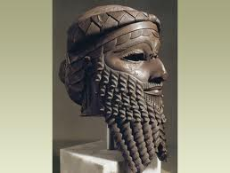
Τα τελευταία χρόνια του Ισραήλ (746 - 721 π.Χ.)
Παρά τη μακρόχρονη πολιτική επιτυχία της βασιλείας του Ιεροβοάμ του Β΄ η πτώση του βορείου βασιλείου ήταν ταχεία κύριως λόγω της εμφάνισης του νέου Ασσύριου κατακτητή Tiglath Pileser III (745-727 π.Χ).
Πολιορκία Σαμάρειας (724-721 π.Χ) και κατάληψή της από τον Σαργών.

Slide 15
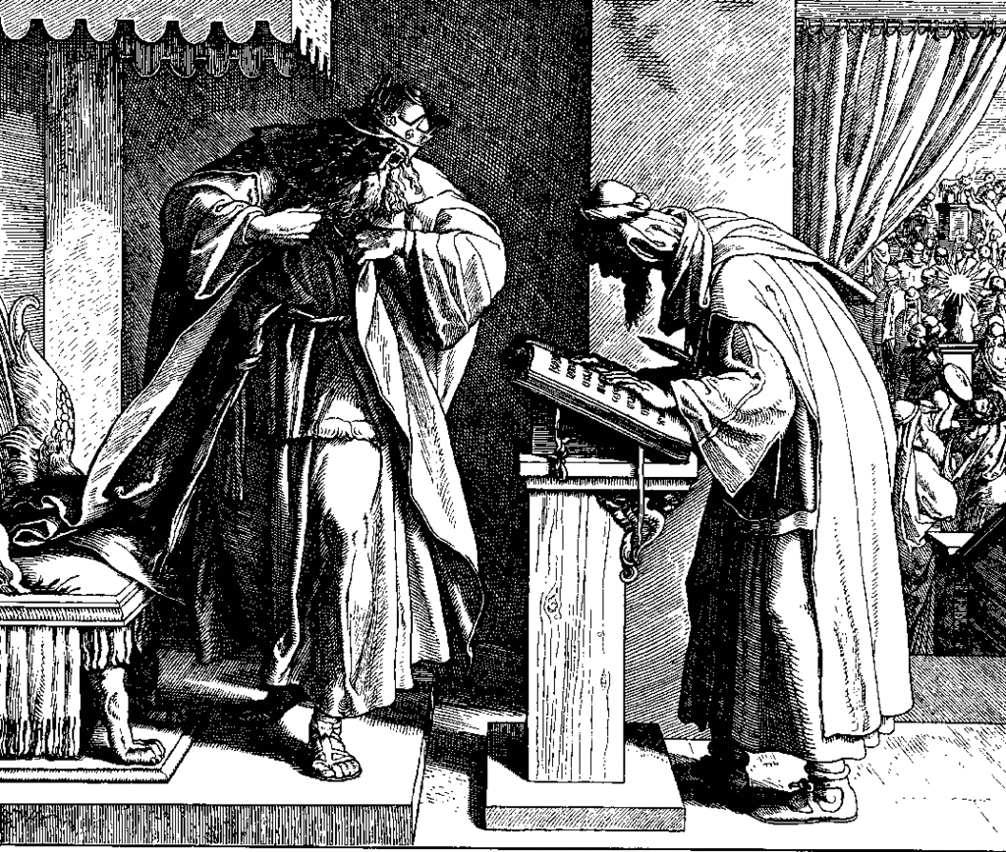
ΙΩΣΙΑΣ (640-609 π.Χ.)
Θρησκευτική Μεταρρύθμιση (622/621 π.Χ.): Απομάκρυνση όλων των ξένων στοιχείων από το ναό του Σολομώντα, καταστροφή των ιερών της υπαίθρου, κατάργηση της λατρείας του Μολώχ, καταδίωξη μάγων και εξορκιστών, ανάδειξη του ναού του Σολομώντα ως το μόνο θρησκευτικό κέντρο.

Slide 16
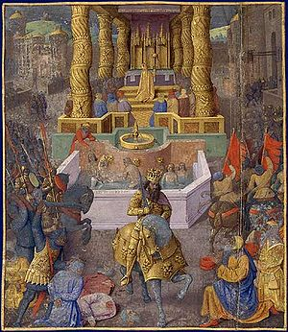
Δύο πολιορκίες της Ιερουσαλήμ από τους Βαβυλωνίους (597 και 587 π.Χ.). Ο προφήτης Ιερεμίας πρότεινε κατά τη δεύτερη πολιορκία να μην αντισταθούν. Κατάλυση της Ιερουσαλήμ (586 π.Χ). Βαβυλώνιος Αιχμαλωσία (587 -539 π.Χ.). Αρχή των συναγωγών. Το κράτος του Ιούδα ενσωματώθηκε στη βαβυλωνιακή επαρχία της Σαμάρειας, αλλά δεν έγινε εισαγωγή εθνικών, όπως είχε συμβεί όταν καταλύθηκε το Ισραηλιτικό βασίλειο, το 721 π.Χ.
Τα τελευταία χρόνια του Ιούδα (597 – 587 π.Χ.)

Slide 17
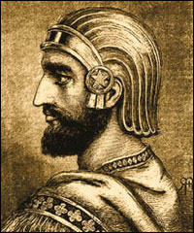
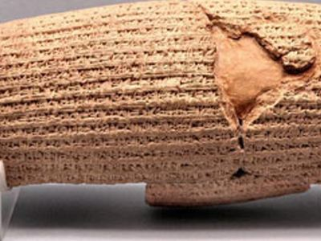
ΚΥΡΟΣ (600 - 530 π.Χ.)
539 π.Χ.: Κατάληψη Βαβυλώνας
536 π.Χ.: Διάταγμα ανοικοδόμησης του Ναού της Ιερουσαλήμ και της επιστροφής του λαού.
Πρόκειται για έναν πέτρινο κύλινδρο μήκους 23cm και διαμέτρου 11cm που ανακαλύφθηκε
στην περιοχή της Βαβυλώνας το 1878 μ.Χ. από τον Ασσύριο αρχαιολόγο Hormuz Rassam.
Χρονολογείται μεταξύ 538 και 529 π.Χ., η γραφή που φέρει είναι σφηνοειδής και αναφέρει
σε α΄ πρόσωπο τα εξής για τον Πέρση βασιλιά Κύρο:
•Είναι ο πανίσχυρος βασιλιάς όλου του κόσμου και των εθνών και πέτυχε τα
κατορθώματά του με τη βοήθεια του θεού Μαρδούκ.
•Αναφέρει τα διατάγματα που εξέδωσε για την επιστροφή των εικόνων διαφόρων
θεών, που είχαν προσκομιστεί ως λάφυρα στη Βαβυλώνα, στους κατάλληλους
ναούς κάθε υποτεταγμένου λαού καθώς επίσης και διατάγματα για βοήθεια
αποκατάστασης των ναών των διαφόρων λαών και επιστροφή των ανθρώπων στις
πατρίδες τους.

Slide 18
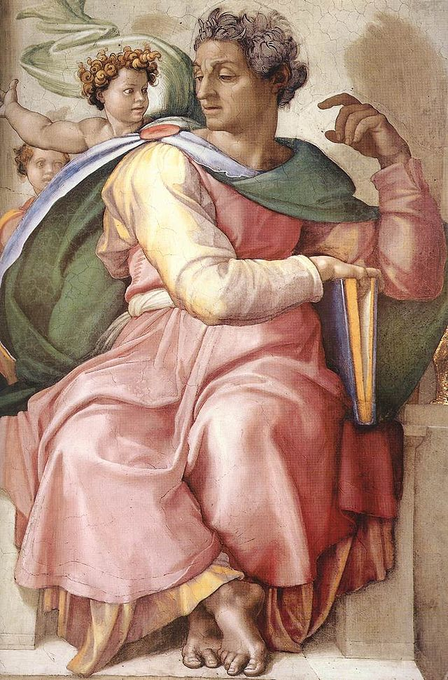
Γεννήθηκε το 774 π.Χ. και κλήθηκε στο προφητικό αξίωμα το 738 π.Χ. Έδρασε στο Νότιο βασίλειο, ενώ ο «Δευτεροησαΐας» έδρασε στη Βαβυλώνα κατά την περίοδο της αιχμαλωσίας.
ΠΡΟΦΗΤΗΣ ΗΣΑΙΑΣ

Slide 19
ΣΑΣ ΕΥΧΑΡΙΣΤΟΥΜΕ

